Slide 1
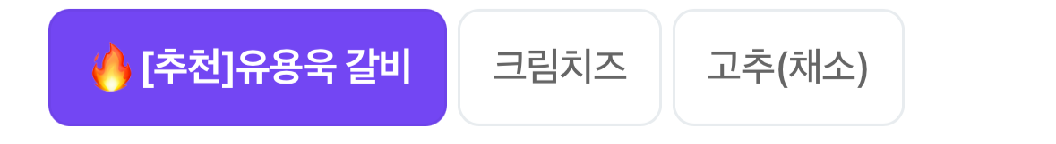
AI 커머스광고 서비스
TV를 보다가 궁금한 상품이 생겼을 때,
리모컨 블루키 또는 음성 “저건 뭐야” 를 통해
AI가 분석한 화면 속 상품을 네이버+ 스토어 링크로 전달!
커머스사업팀
매뉴얼 키워드
방송에서 이슈가 된/될법한 화제의 아이템을 선정하여
가장 먼저 고객의 결과 화면에 노출시키는 키워드

Slide 2
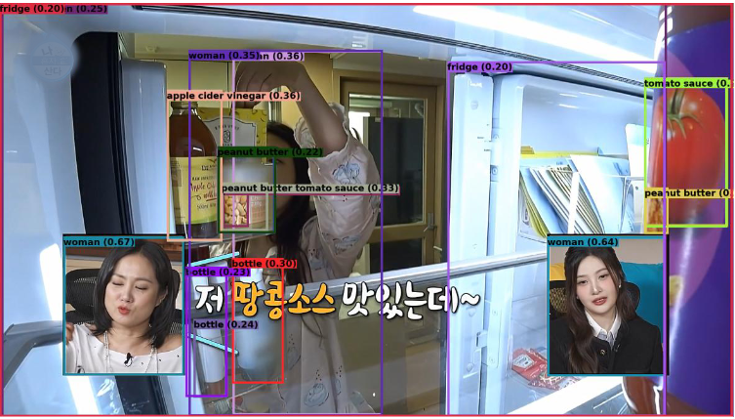
Vision AI 를 활용한 화면 분석 사례

Slide 3
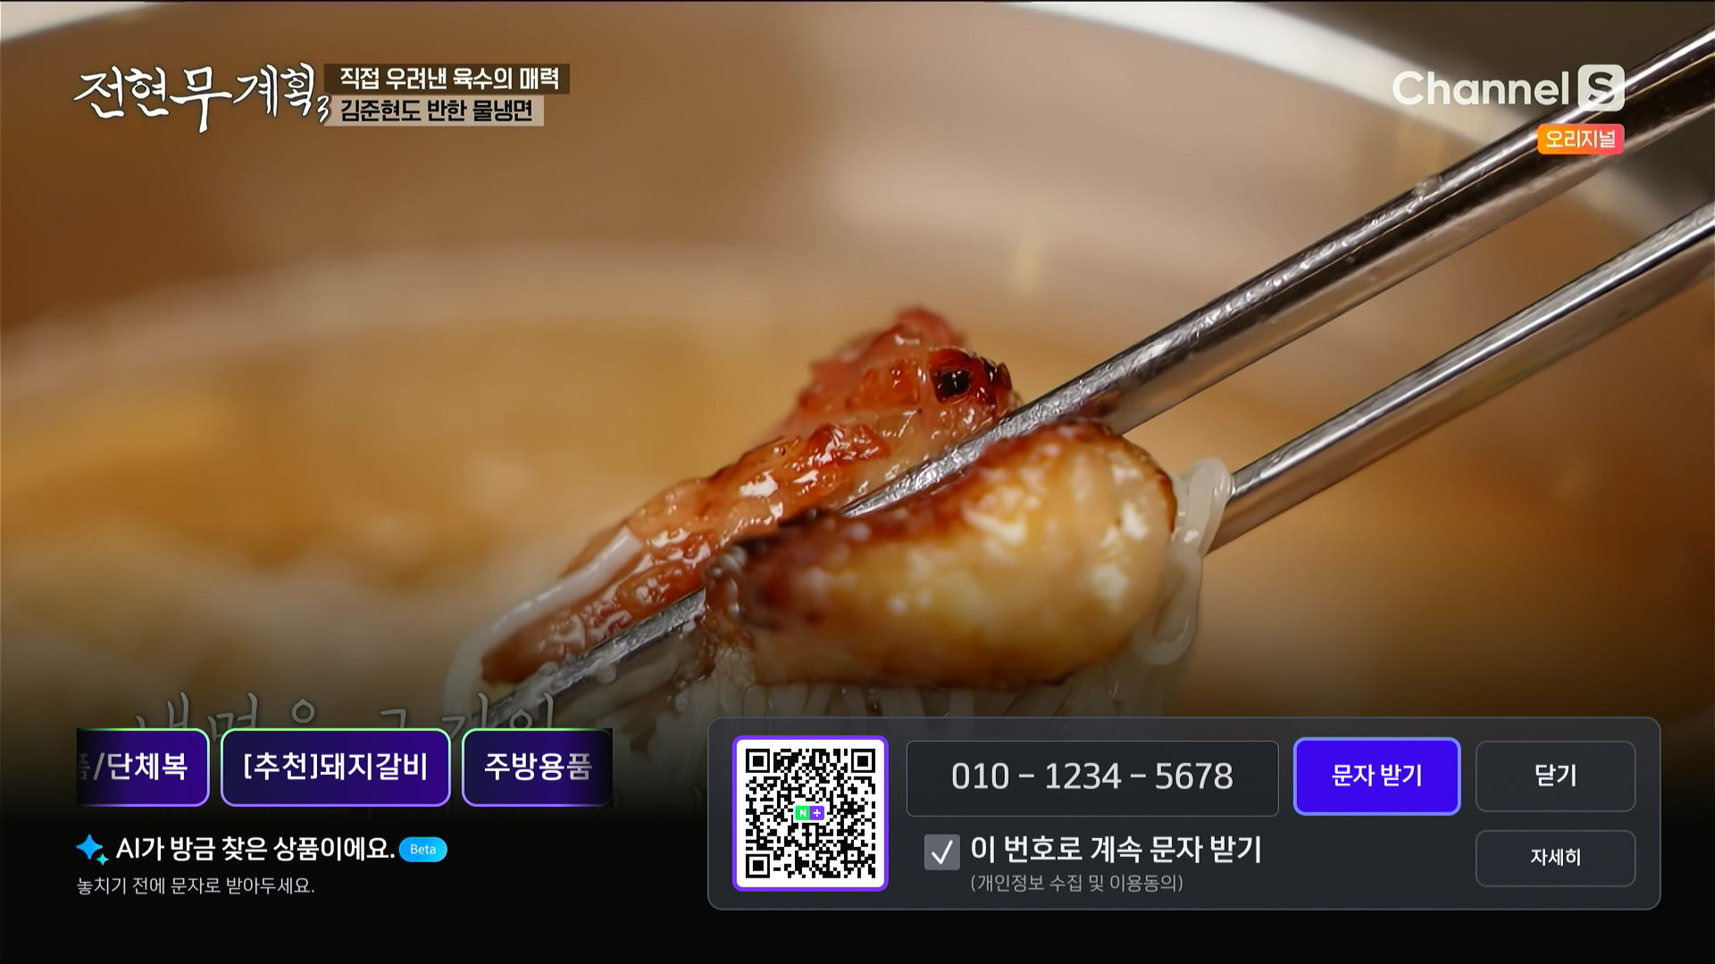
B tv 결과화면 내 매뉴얼 키워드 노출 형상

Slide 4
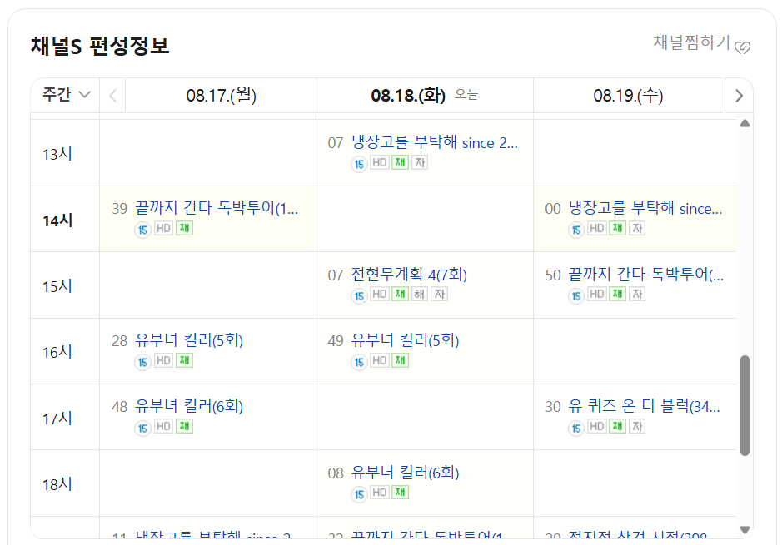
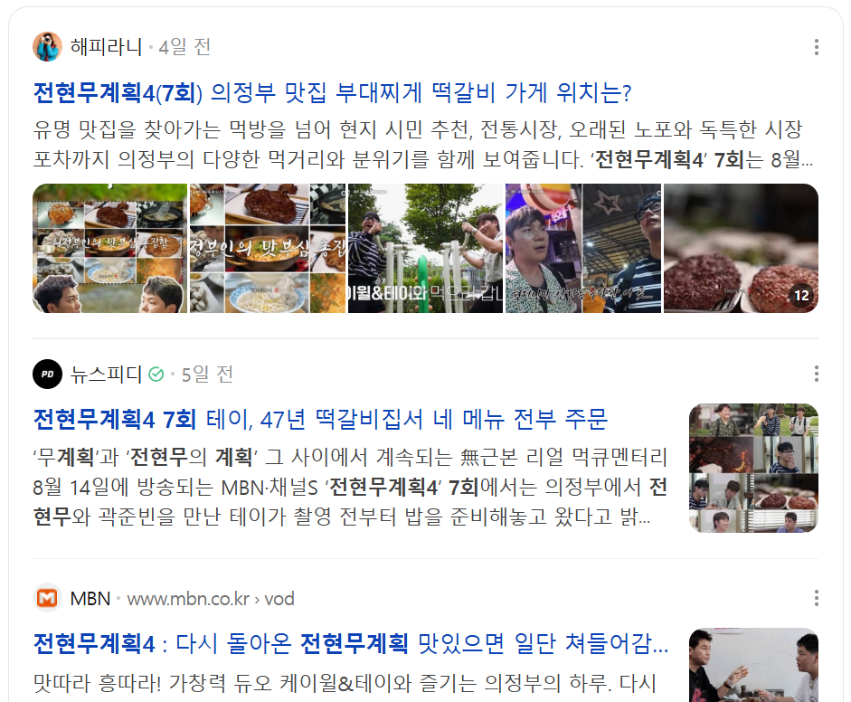
매뉴얼 키워드 등록 방식 (As-is)
1. 채널S 편성표 확인하기
2. 방영 회차에 나오는 상품 검색하기 (뉴스, 블로그, 유튜브)
적합한 상품을 찾을 때까지 위 과정을 무한히 반복하기

Slide 5
매뉴얼 키워드 등록 방식 (As-is)
1. 채널S 편성표 확인하기
2. 방영 회차에 나오는 상품 검색하기 (뉴스, 블로그, 유튜브)
Pain Point ① 적합한 상품을 찾을 때까지 위 과정을 반복
여기서 끝이 아니다!
화제가 될만한 키워드를 찾은 다음에는….

Slide 6
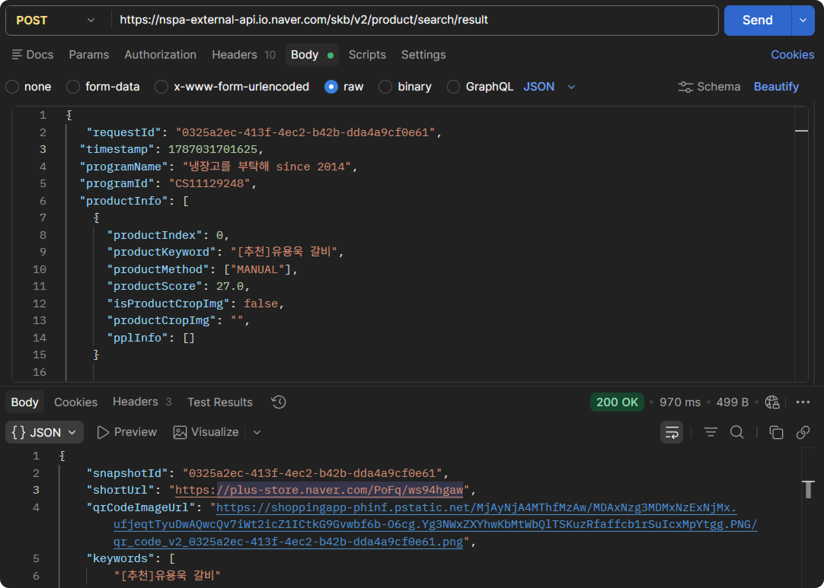
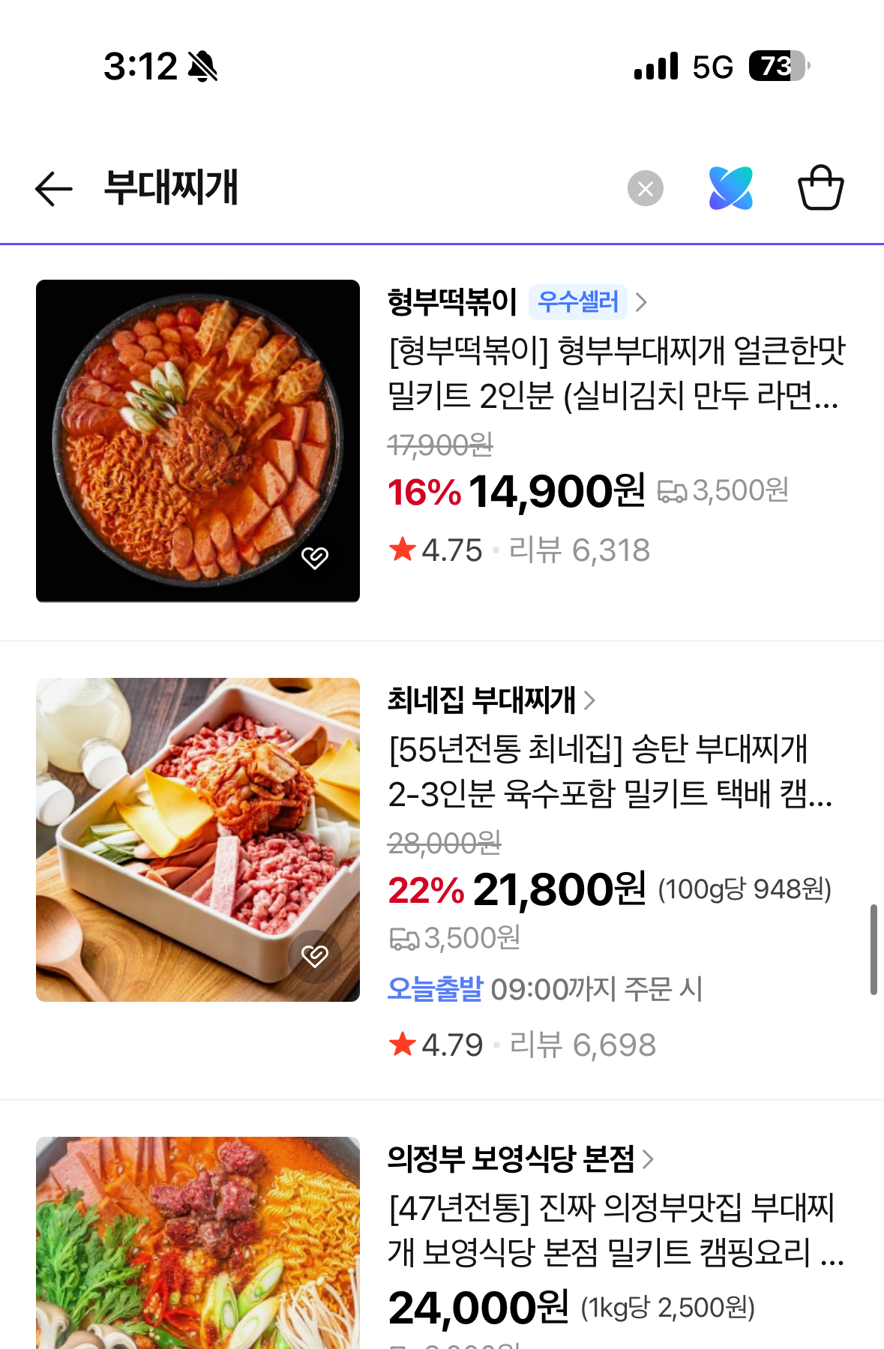
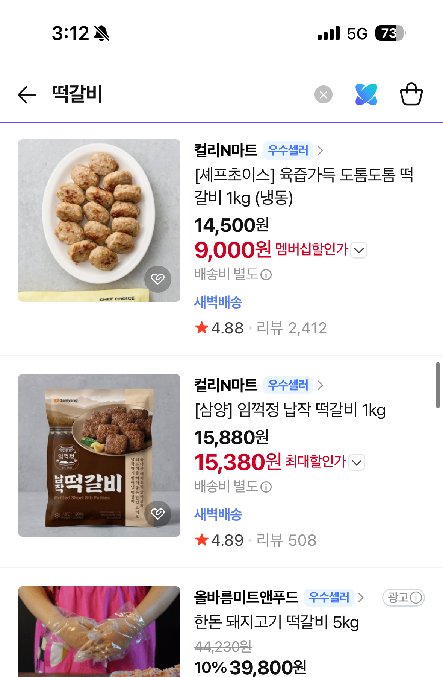
매뉴얼 키워드 등록 방식 (As-is)
3. 네이버+ 스토어 검색 결과 확인하기
4. Postman으로 API 호출하기

Slide 7
매뉴얼 키워드 등록 방식 (As-is)
3. 네이버+ 스토어 검색 결과 확인하기
4. Postman으로 API 호출하기
Pain Point ② 매번 난수 번호를 생성하고, 콘텐츠명, CS ID, 상품명 교체

Slide 8
감사합니다.

